Slide 1
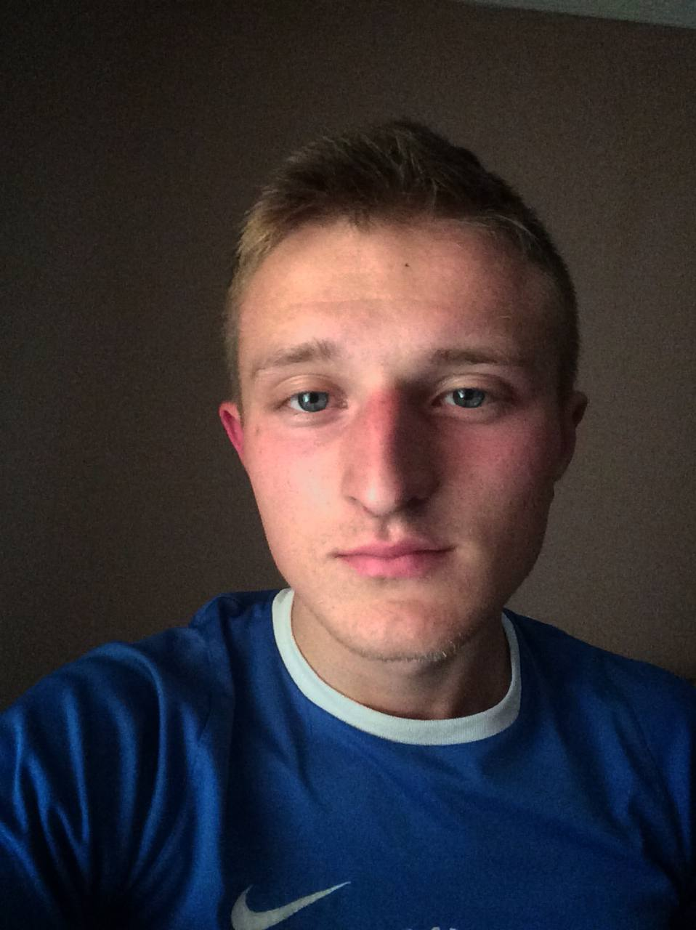
Привіт!
я Гординяк Богдан, мені 21 рік і я новачок у цій справі, але я маю навички в користуванні та роботи з програмами: Word, exсel, та PowerPoint.
Готовий допомагати з текстами, таблицями, оформлення документів та презентаціями.
Працюю відповідально та завжди на зв’язку!

Slide 2
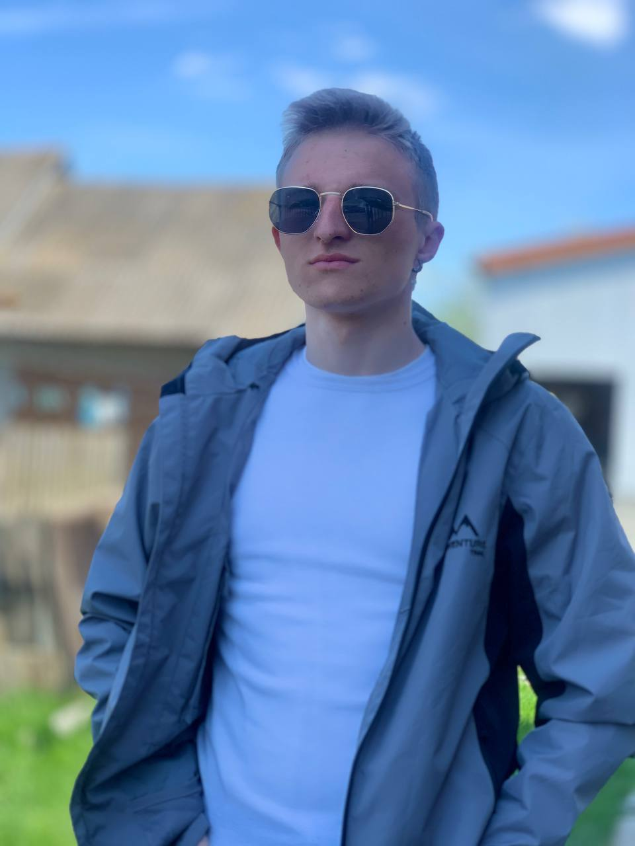
Що я вмію
Набирати та редагувати текст
Оформлювати документи (Word)
Створювати таблиці та працювати з формулами (Excel)
Робити презентації для навчання, роботи чи виступів
Робити рутинні офісні завдання — віртуальний помічник

Slide 3





Що я можу зробити для вас
Набрати текст з PDF, фото або рукопису
Оформити резюме або лист
Вести прості Excel-звіти
Оформити презентацію “під ключ”
Бути онлайн-помічником у повсякденних завданнях

Slide 4
Чому саме я?
Працюю акуратно й уважно
Виконую завдання вчасно
Постійно на зв’язку
Готовий вчитись під ваші потреби
Мені справді важливо зробити все добре

Slide 5




Як зв’язатися
Email: [bohdanhordyniak15@gmail.com]
Telegram: @bodya_0003
freelancehunt: Bohdan Hordyniak
Пишіть мені — буду радий співпраці!

